Slide 1
KONJUNKTURINSTITUTET
20 juni 2018
Konjunkturläget, juni 2018
Ylva Hedén Westerdahl

Slide 2
Det riktigt vackra sommarvädret har varit
Högkonjunkturen kulminerar i år
Bostadsinvesteringarna mattar av tillväxten i år och nästa år
Nedgången i arbetslösheten stannar av på lite drygt 6 procent
KPIF-inflationen stabiliseras kring 2 procent
Riksbanken höjer reporäntan första gången våren 2019
Utrymmet för ofinansierade reformer 2019-2022 på ca 110 mdkr motsvarar bibehållen personaltäthet i vård, skola och omsorg

Slide 3
Nedväxling i tillväxt från andra kvartalet
Barometerindikatorn och BNP, index medelvärde=100, månadsvärden respektive procentuell förändring, säsongsrensade kvartalsvärden
Källor: SCB och Konjunkturinstitutet.

Slide 4
Tillfällig svacka i svensk varuexport
Förtroendeindikatorer för tillverkningsindustrin
Index medelvärde=100, månadsvärden
Export av varor, miljarder kronor, fasta priser respektive procent, säsongsrensade kvartalsvärden
Källor: SCB och Konjunkturinstitutet.
Källor: Institute for Supply Management, Europeiska kommissionen och Macrobond.

Slide 5
Optimistiska hushåll i USA, euroområdet och Storbritannien
Konsumentförtroende, index medelvärde=100, månadsvärden
Källor: Conference Board, Europeiska kommissionen och Macrobond.

Slide 6
Arbetslösheten fortsätter att falla
Procent av arbetskraften, säsongsrensade månadsvärden
Källa: Macrobond.

Slide 7
Konsumentpriser
Styrräntor
Årlig procentuell förändring, månadsvärden
Procent, dags- respektive månadsvärden
Källor: Eurostat, Office for National Statistics, Bureau of Labor Statistics, Statistics Japan, Macrobond och Konjunkturinstitutet.
Källor: Bank of England, Bank of Japan, ECB, Federal Reserve, Norges Bank, Macrobond och Konjunkturinstitutet.

Slide 8
BNP i valda länder
KIX-vägd BNP och svensk exportmarknad
Procentuell förändring
Procentuell förändring
Källor: IMF, OECD, Macrobond och Konjunkturinstitutet.
Källor: Nationella källor, Macrobond och Konjunkturinstitutet.

Slide 9
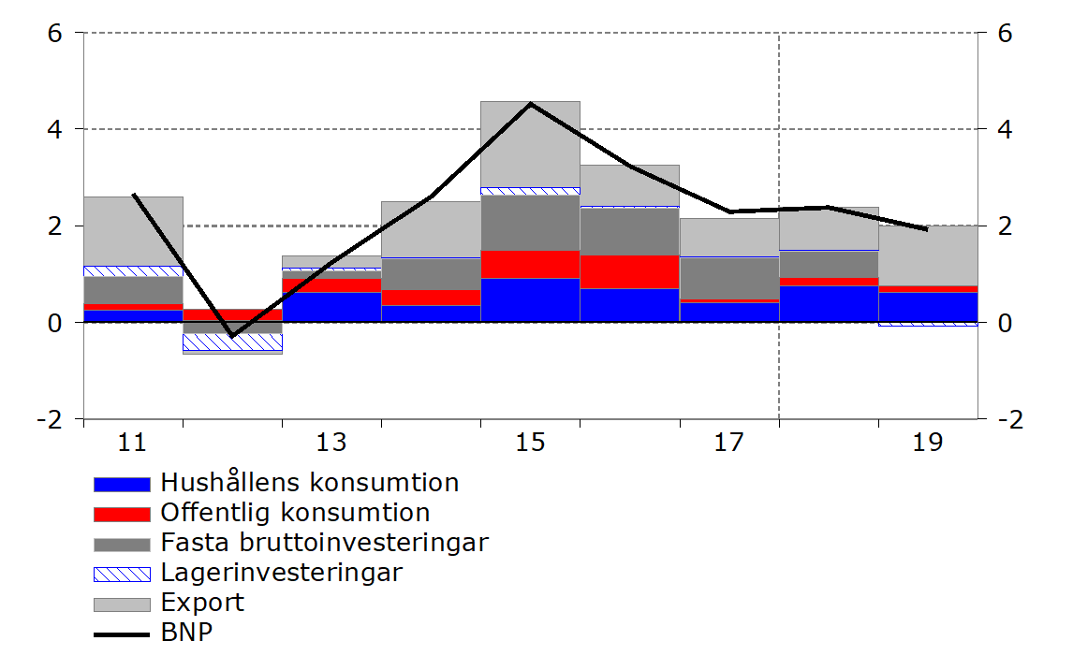
Exporten driver BNP-tillväxten framöver
Importjusterat bidrag till BNP-tillväxten, procentuell förändring respektive procentenheter
Källor: SCB och Konjunkturinstitutet.

Slide 10
Näringslivets investeringar exkl. bostadsinvesteringar
Industrins kapacitetsutnyttjande
Procent, säsongsrensade kvartalsvärden
Miljarder kronor, fasta priser respektive procentuell förändring
Källor: SCB och Konjunkturinstitutet.
Källor: SCB och Konjunkturinstitutet.

Slide 11
Investeringar i bostäder
Miljarder kronor, fasta priser respektive procentuell förändring, säsongsrensade kvartalsvärden
Källor: SCB och Konjunkturinstitutet.

Slide 12
Påbörjade lägenheter och bostadsinvesteringar
Tusental respektive procent av BNP, löpande priser
Källor: SCB och Konjunkturinstitutet.

Slide 13
Hushållens konsumtion, real disponibel inkomst och sparkvot
Hushållens konfidensindikator i Sverige och euroområdet
Procentuell förändring respektive procent av disponibel inkomst
Index medelvärde=100, säsongsrensade månadsvärden
Källor: SCB och Konjunkturinstitutet.
Källor: Macrobond och Konjunkturinstitutet.

Slide 14
Anställningsplaner har mattats av
Anställningsplaner i industri, byggverksamhet, detaljhandel och privata tjänstenäringar, nettotal, säsongsrensade månadsvärden
Källa: Konjunkturinstitutet.

Slide 15
Sysselsättningen växer inte lika fort framöver
Procentuell förändring respektive procentenheter
Källor: SCB och Konjunkturinstitutet.

Slide 16
Kvartalsvis förändring i antalet sysselsatta
Arbetslöshet bland inrikes och utrikes födda
Procent av arbetskraften, säsongsrensade kvartalsvärden
Tusental, 15–74 år, säsongsrensade kvartalsvärden
Källor: SCB och Konjunkturinstitutet.
Källor: SCB och Konjunkturinstitutet.

Slide 17
Brist på rätt kompetens på höga nivåer
Andel arbetsställen med rekryteringsproblem, procent, halvårsvärden
Källa: Arbetsförmedlingen.

Slide 18
Svag tillväxt i lönerna givet stark arbetsmarknad
Timlön i näringsliv, kommunal sektor och statlig sektor
Procentuell förändring
Källor: Medlingsinstitutet och Konjunkturinstitutet.

Slide 19
Enhetsarbetskostnad i näringslivet, anställda
Lönsamhet i näringslivet
Procentuell förändring, kalenderkorrigerade värden
Nettotal, säsongsrensade kvartalsvärden
Källor: SCB och Konjunkturinstitutet.
Källa: Konjunkturinstitutet.

Slide 20
KPIF-inflationen omkring 2 procent 2017-2019
Årlig procentuell förändring, kvartalsvärden
Källor: SCB och Konjunkturinstitutet.

Slide 21
Reporäntan höjs från våren 2019
Procent, dags- respektive kvartalsvärden
Källor: Nasdaq OMX, Riksbanken, Macrobond och Konjunkturinstitutet.

Slide 22
Expansiv finanspolitik i år
Finansiellt och strukturellt sparande i offentlig sektor
Procent av BNP respektive potentiell BNP
Källor: SCB och Konjunkturinstitutet.

Slide 23
110 mdkr till ofinansierade reformer 2019-2022
Budgetutrymme för ofinansierade reformer 110 mdkr
  Strukturella inkomster vid oförändrade regler
  Strukturella utgifter vid oförändrade regler
  Uppnå överskottsmålet
  Överskott ger budgetutrymmet
Utgiftsåtgärder för bibehållen personaltäthet* 120 mdkr
Räkneexempel
  Bibehållen ersättningsgrad i transfereringssystemen 20 mdkr
* Inklusive standardhöjning motsvarande 20 mdkr

Slide 24
Riskerna för en sämre utveckling dominerar
Omvärlden
Upptrappat handelskrig
Politisk osäkerhet i Italien
Oklarheter om brexit
Sverige
Oro på bostadsmarknaden
Hushållens höga skuldsättning

Slide 25
Prognosen i sammandrag
(mars 2018 inom parentes)
Årlig procentuell förändring respektive procent
 | 2017 |  | 2018 |  | 2019
BNP | 2,3 | (2,4) | 2,4 | (2,8) | 1,9 | (2,1)
Arbetslöshet¹ | 6,7 | (6,7) | 6,2 | (6,3) | 6,2 | (6,2)
KPIF | 2,0 | (2,0) | 2,0 | (1,8) | 2,0 | (1,8)
Reporänta² | -0,50 | (-0,50) | -0,50 | (-0,50) | 0,00 | (0,00)
Offentligt finansiellt sparande³ | 1,3 | (1,1) | 0,5 | (0,7) | 0,7 | (1,1)
¹ Procent av arbetskraften ² Vid årets slut ³ Procent av BNP

Slide 26
Det riktigt vackra sommarvädret har varit
Högkonjunkturen kulminerar i år
Bostadsinvesteringarna mattar av tillväxten i år och nästa år
Nedgången i arbetslösheten stannar av på lite drygt 6 procent
KPIF-inflationen stabiliseras kring 2 procent
Riksbanken höjer reporäntan första gången våren 2019
Utrymmet för ofinansierade reformer 2019-2022 på ca 110 mdkr motsvarar bibehållen personaltäthet i vård, skola och omsorg

